Slide 1
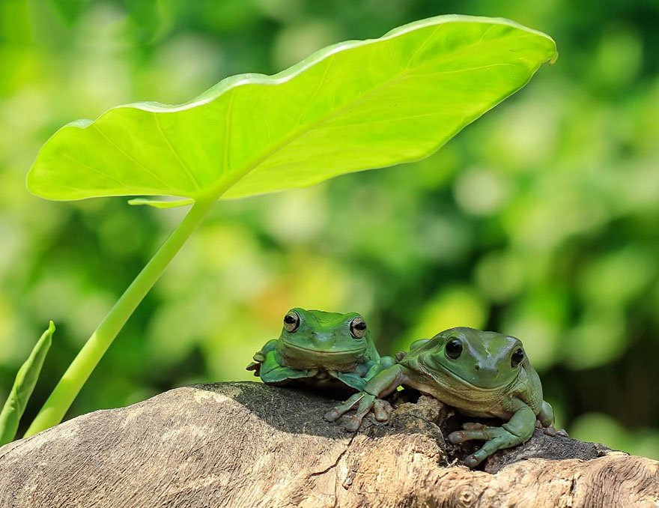
ЛЯГУШОНОК Аппликация из кружочков
На лужайке у болота Лягушонок ждёт кого-то, Широко разинул рот, Вдруг, комар к нему придёт? Зазывает: «Ква-ква-ква! Комарам я рад всегда! Приходите также мошки, Мухи, гусеницы, блошки, Я вам баюшки-баю Перед ужином спою!»
Седова Е.А.

Slide 2
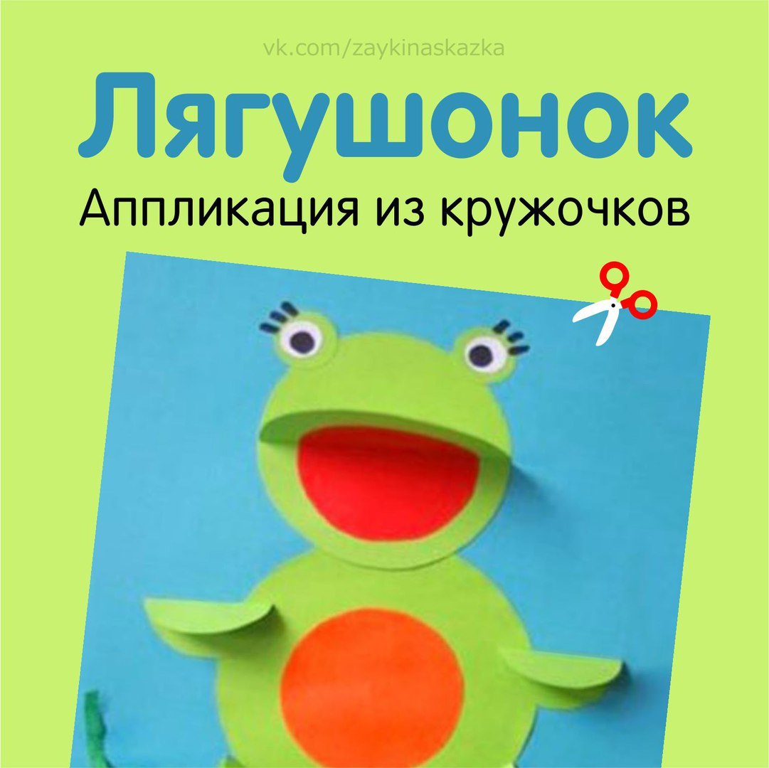
Цель: выполнить аппликацию из кругов «Лягушка». Задачи: 1. формировать умения детей работать с шаблоном, вырезать по контуру. 2. Развивать мелкую моторику рук, воображение. 3. Воспитывать аккуратность, дисциплинированность.
Материалы и инструменты: 1. Картон 2. Цветная бумага 3. Шаблон 4. Клей 5. Карандаш 6. Ножницы

Slide 3
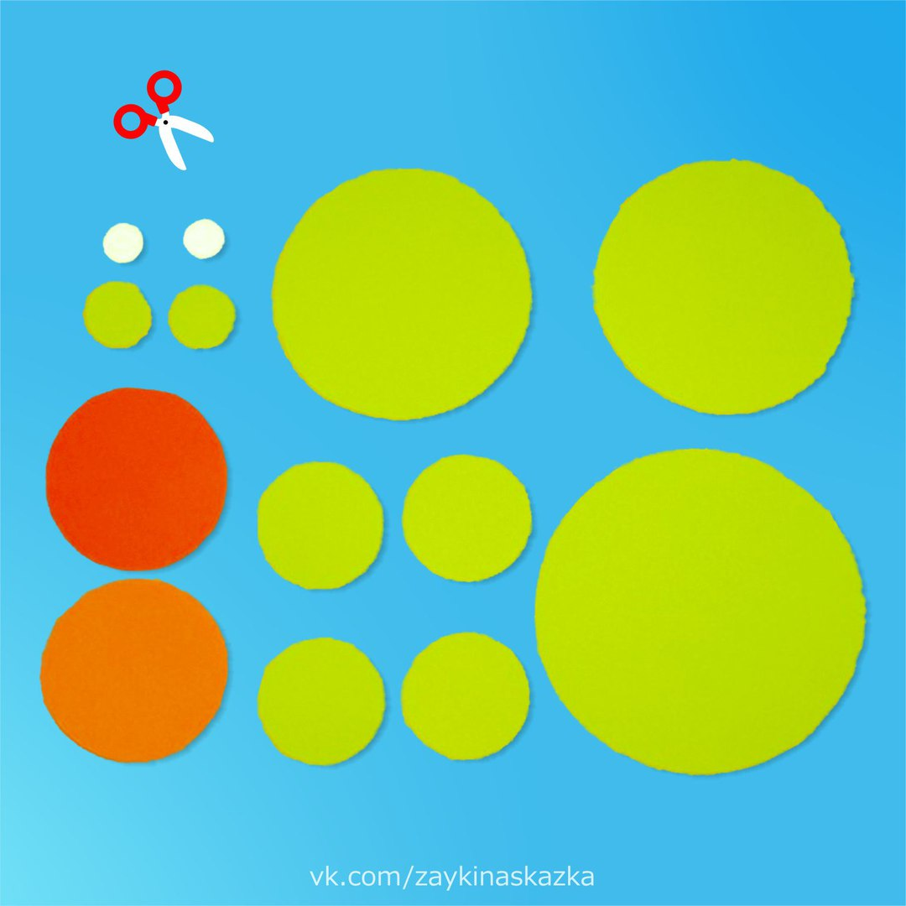
Начинаем работу!
Вырезаем части туловища, глаза, ротик и животик лягушки

Slide 4
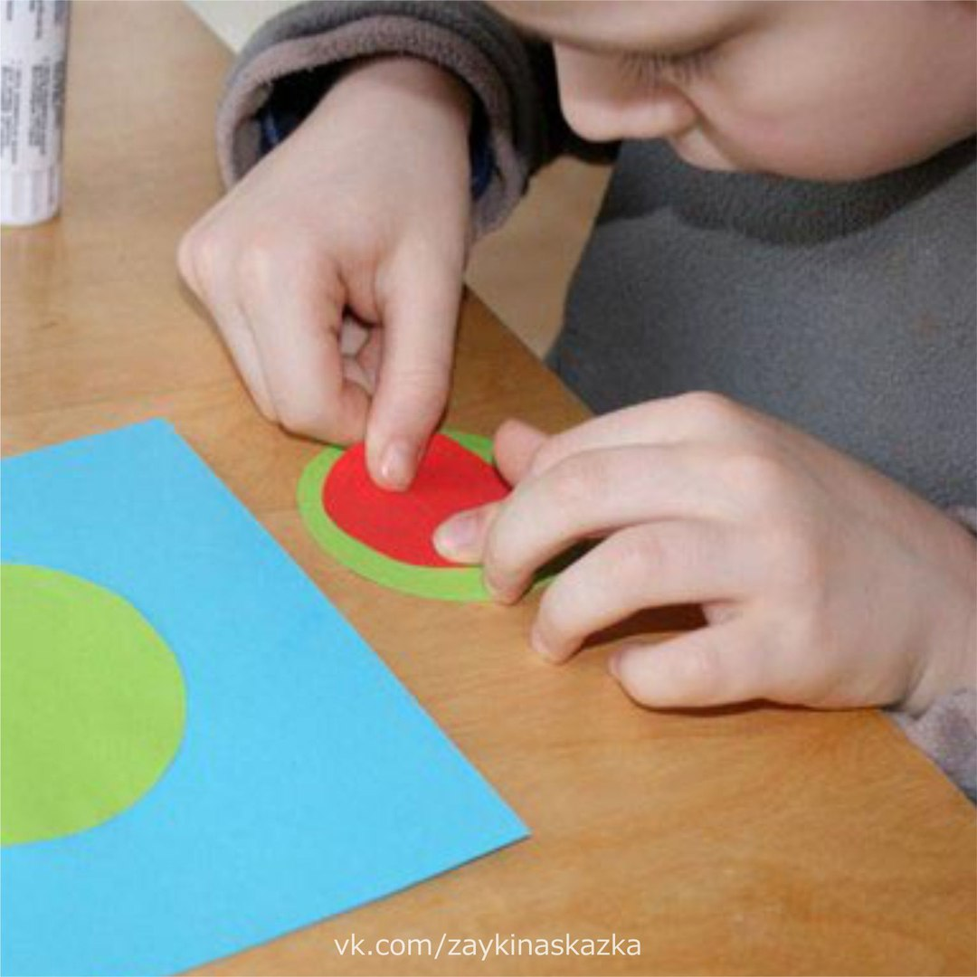
Приступаем к составлению композиции. Берем картон любого цвета ( кроме зеленого ), определяем центр листа и приклеиваем туловище лягушки на него оранжевый круг- пузико, далее приклеиваем голову лягушке

Slide 5
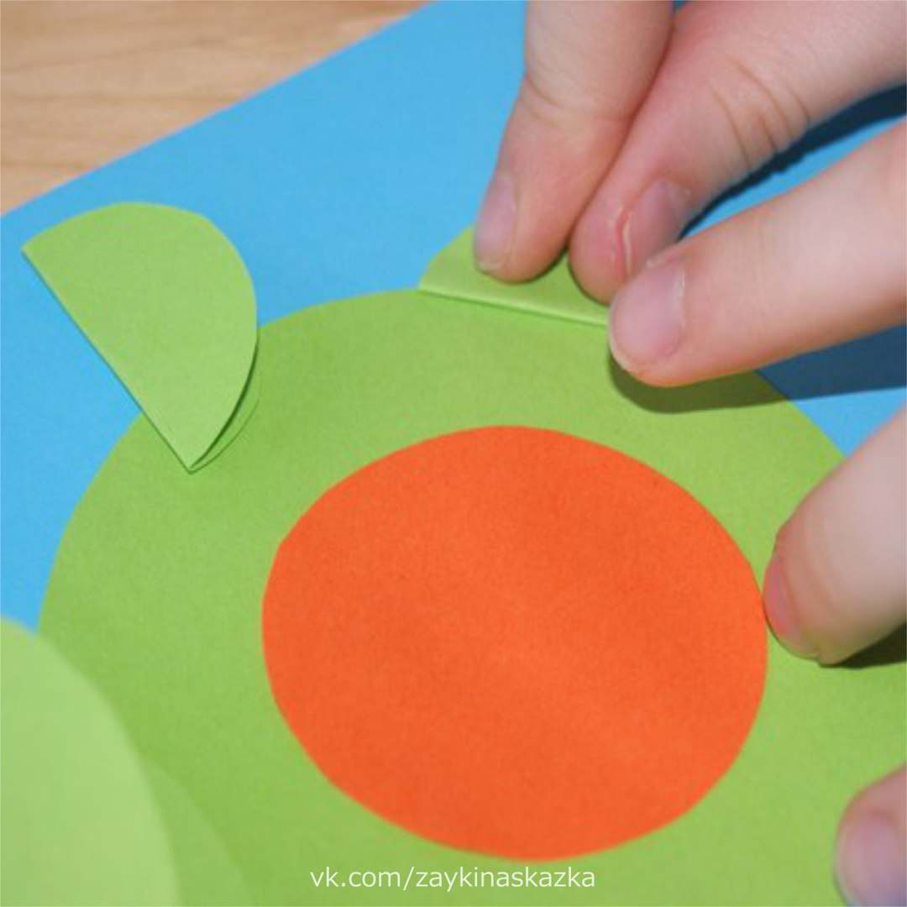
Далее приклеиваем лапы

Slide 6
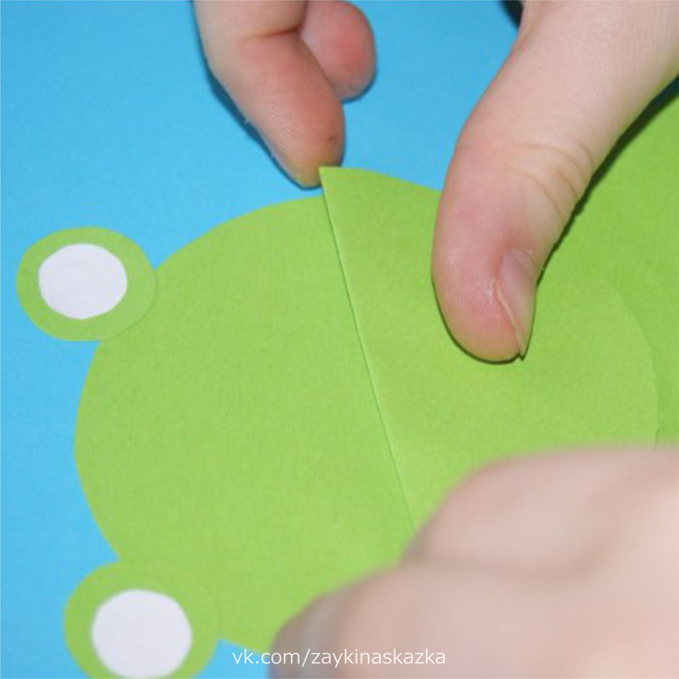
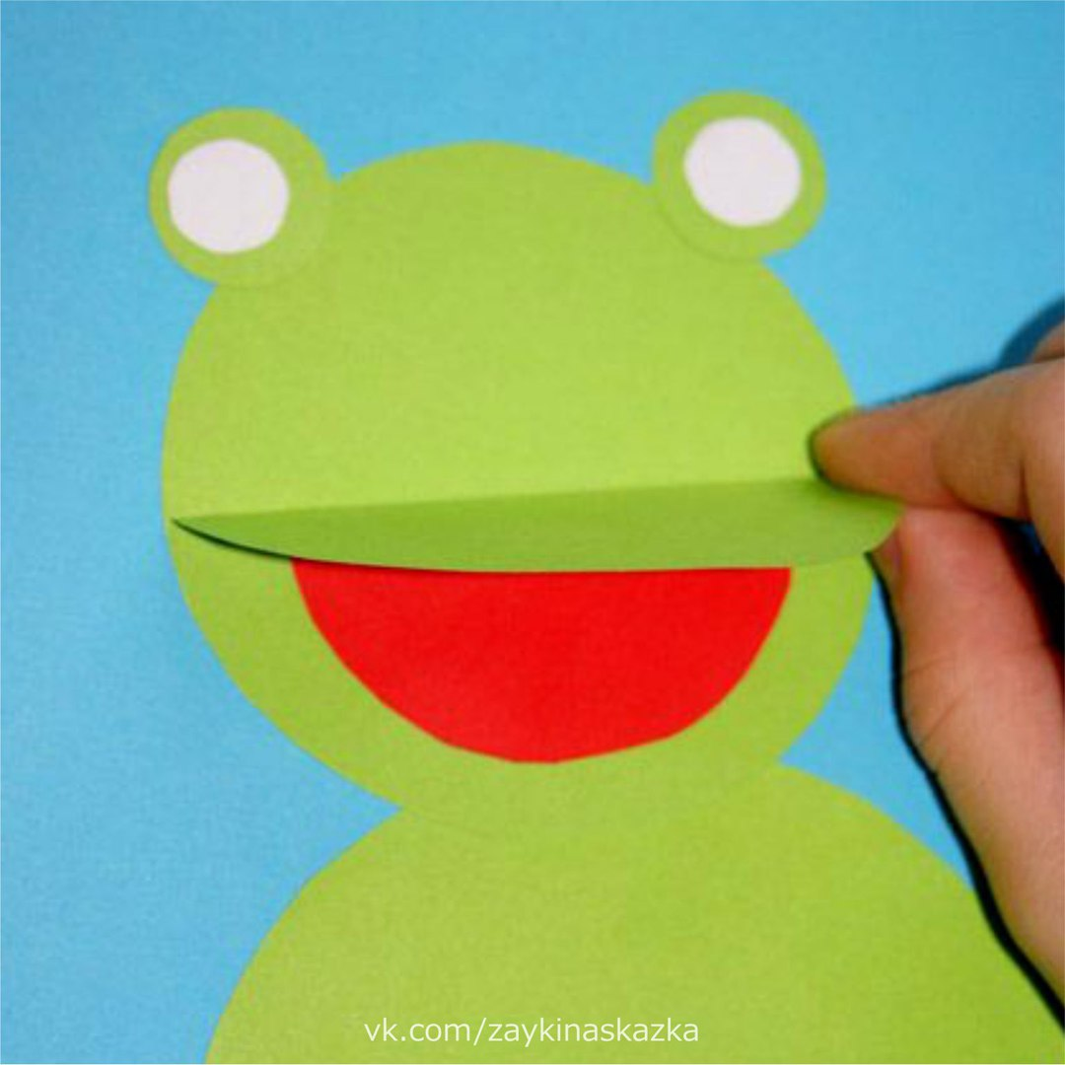
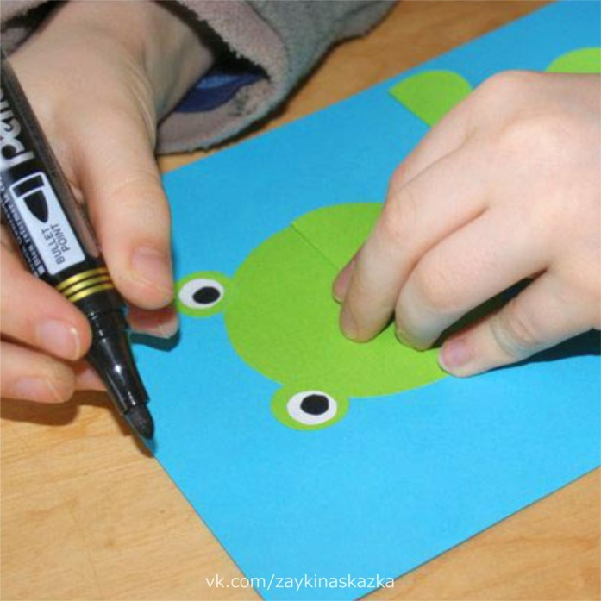
Не забываем про ротик и глазки

Slide 7
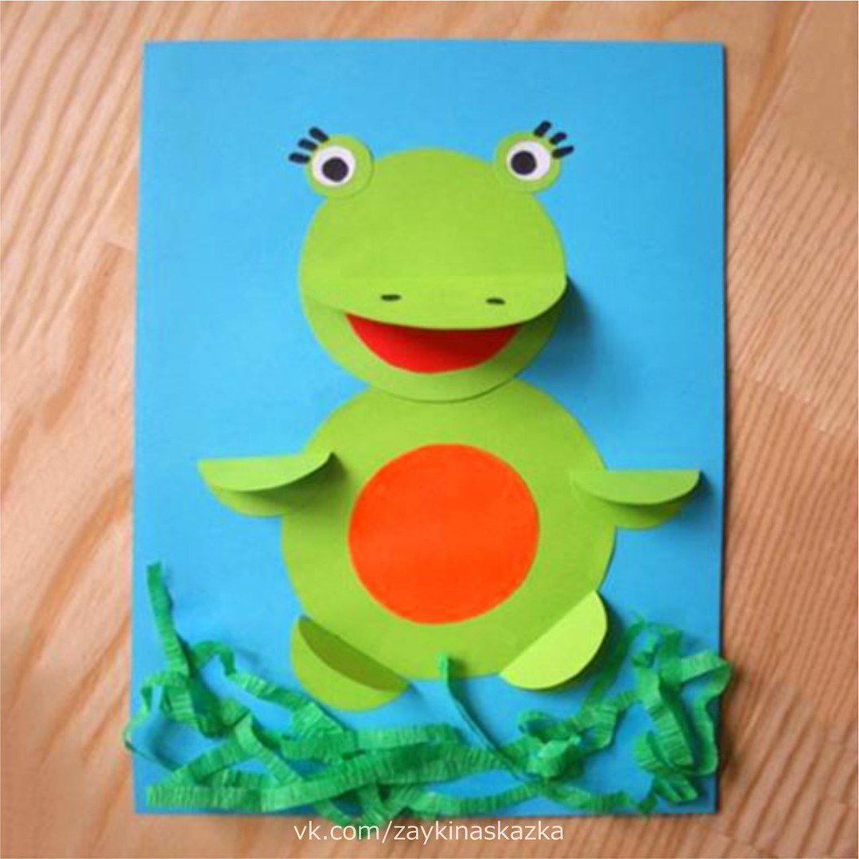
Работа готова!
Посмотри какая веселая лягушка у тебя получилась,
ты большой молодец!

